Slide 1
1 ОПРЕДЕЛЕНИЕ КОЛИЧЕСТВЕННЫХ
ХАРАКТЕРИСТИК НАДЕЖНОСТИ
ПО СТАТИСТИЧЕСКИМ ДАННЫМ ОБ ОТКАЗАХ
ИЗДЕЛИЯ
1.1 Теоретические сведения
Вероятность безотказной работы по статистическим данным об
отказах оценивается выражением
p(t ) 
n(t )
N
,
(1.1)
где р(t) – статистическая оценка вероятности безотказной работы из-
делия; n(t) – число изделий, не отказавших к моменту времени t; N –
число изделий, поставленных на испытания.
Для вероятности отказа по статистическим данным справедливо
соотношение
q(t ) 
N  n(t )
N
,
(1.2)
где N – n(t) – число изделий, отказавших к моменту времени t;
q(t) – статистическая оценка вероятности отказа изделия.
Частота отказов по статистическим данным об отказах опреде-
ляется выражением
f ( t ) 
n(t )
N t
,
(1.3)
где f(t) – статистическая оценка частоты отказов изделия; Δn(t) – чис-
ло отказавших изделий на участке времени (t, t + Δt); Δt – интервал
времени.
Интенсивность отказов по статистическим данным об отказах
определяется формулой
(t ) 
n(t )
t  n(t )
.
(1.4)
Среднее время безотказной работы изделия по статистическим
данным оценивается выражением
1 ^{N}
m *  t
,
i
(1.5)
t
N
i1
1

Slide 2
где m_{t}* – статистическая оценка среднего времени безотказной рабо-
ты изделия; t_{i} – время безотказной работы i-го изделия.
Для определения m_{t}* по формуле (1.5) необходимо знать момен-
ты выхода из строя всех N изделий. Можно определять m_{t}* из урав-
нения
m
m *  n t
,
i ср .i
(1.6)
t
i1
где n_{i} – количество вышедших из строя изделий в i-ом интервале
времени; t_{ср i} = (t + t )/2; m = t /Δt; Δt = t - t ; t – время начала i-го
i-1
i
k
i
i-1
i-1
интервала; t – время конца i-го интервала; t – время, в течение кото-
i
k
рого вышли из строя все изделия; Δt – интервал времени.
Дисперсия времени безотказной работы изделия по статистиче-
ским данным определяется формулой
1
N
2
D_{t}* 
N 1
⋅ (t  m *)
,
i t
(1.7)
i1
где D_{t}* – статистическая оценка дисперсии времени безотказной ра-
боты изделия.
1.2 Решение типовых задач
Задача № 1
Система состоит из трех блоков, среднее время безотказной ра-
боты которых равно:
mt1 
160
ч.; m  320 ч.; m  600 ч. Для блоков
t2 t3
справедлив экспоненциальный закон надежности. Требуется опреде-
лить среднее время безотказной работы системы.
Решение.
Сначала находим λ_{i} – интенсивность отказов i-го блока:
₁ 
1

1
; ₂ 
1

1
; ₃ 
1

1
.
m_{t1} 160
m_{t2} 320
m_{t3} 600
Затем находим λc – интенсивность отказов системы:
●       
1

1

1
 0,011_{(1/ч).}
с
1
2
3
160 320 600
Среднее время безотказной работы системы:
m_{tc} 
1

1
 91_{(ч).}
_{c} 0,011
2

Slide 3
Задача № 2
На испытание поставлено 1000 однотипных подшипников каче-
ния; за 3000 ч отказало 80 подшипников. Требуется определить р(t),
q(t) при t = 3000 ч.
Решение.
В данном случае N = 1000 шт.; n(t) = 1000 – 80 = 920 (шт.);
N – n(t) = 1000 – 920 = 80. По формулам (1.1) и (1.2) определяем
n( t ) 920
р(3000 ) 
N

1000
 0,92,
q( 3000 ) 
N  n(t )

80
 0,08
,
N
1000
q(3000 )  1 р(3000 ) 1 0,92  0,08
.
Задача № 3
На испытание поставлено 500 изделий. За время 3000 ч отказало
300 изделий, т.е. n(t) = 500 - 300=200. За интервал времени (t, t+Δt),
где Δt = 100 ч, отказало еще 100 изделий, т.е. Δn(t) = 100. Требуется
определить р(3000), р(3100), f(3000), λ(3000).
Решение.
По формуле (1.1) находим:
p( 3000 ) 
n(t ) 200
N

500
 0,4;
p(3100 ) 
n(t ) 200 100

 0,2;
500
100
N t 500 100
N
f (t ) 
n(t )

 0,002
;
(t ) 
n(t )

100
 0,005.
t  n(t ) 100  200
Задача № 4
На испытание поставлено шесть однотипных изделий. Получе-
ны следующие значения t (t – время безотказной работы i-го изде-
i
i
лия): t = 280 ч; t = 350 ч; t = 400 ч; t = 320 ч; t = 380 ч; t = 330 ч.
1
2
3
4
5
6
Определить статистическую оценку среднего времени безотказ-
ной работы изделия.
Решение.
По формуле (1.5) имеем
3

Slide 4
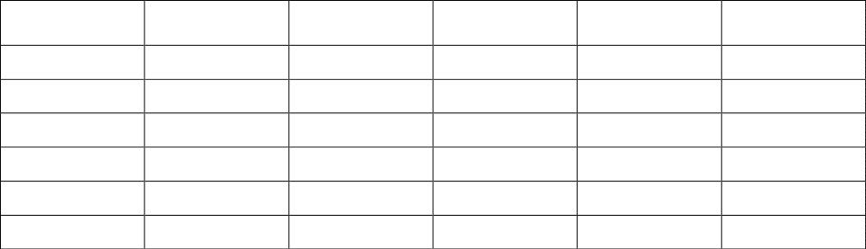
1
m *  280  350  400  320  380  330 343,33
(ч).
t
6
Задача № 5
В результате наблюдения за 45 образцами радиоэлектронного
оборудования получены данные до первого отказа всех 45 образцов,
сведенные в таблицу. Требуется определить mt*.
Таблица
t
, ч.
^{n}i
t
, ч.
^{n}i
t
, ч.
^{n}i
i
i
i
0-5
5-10
10-15
15-20
20-25
25-30
1
5
8
2
5
6
30-35
35-40
40-45
45-50
50-55
55-60
4
3
0
1
0
0
60-65
65-70
70-75
75-80
-
3
3
3
1
-
-
-
Решение.
В данном случае
t_{ср1}  2,5;t_{ср2}  7,5;t_{ср3}  12,5;t_{ср4}  17,5;t_{ср5}  22,5;t_{ср6}  27,5;t_{ср7}  32,5;
t_{ср8}  37,5;t_{ср}  42,5;t_{ср}  47,5;t_{ср}  52,5;t_{ср}  57,5;t_{ср}  62,5;
9
10
11
12
13
t_{ср}14  67,5;t_{ср}15  72,5;t_{ср}16  77,5;N  45;m  16
Используя формулу (1.6), получим
1 ^{m}
12,5  57,5 812,5  217,5  522,5 627,5  432,5 
^{m}t * 
N

n_{i} t_{ср .i}
45
i1
 337,5  042,5147,5  052,5  057,5  362,5  367,5  372,5 177,5


1427,5
 31,7 ч
45
4

Slide 5
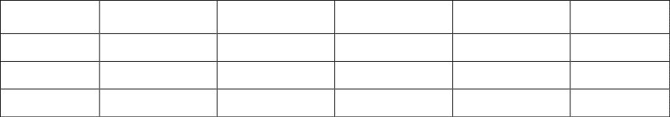
1.3 Задачи для самостоятельного решения
Задача № 6. На испытание поставлено 100 однотипных изделий.
За 4000 часов отказало 50 изделий. За интервал времени 4000 – 4100
часов отказало еще 20 изделий. Требуется определить f(t), λ(t) при
t = 4000 ч.
Задача № 7. На испытание поставлено 100 однотипных изделий.
За 4000 часов отказало 50 изделий. Требуется определить p(t) и q(t)
при t = 4000 ч.
Задача № 8. В течение 1000 часов из 10 гироскопов отказало 2.
За интервал времени 1000 – 1100 часов отказал еще один гироскоп.
Требуется определить f(t), λ(t) при t =1000 ч.
Задача № 9. На испытание поставлено 1000 однотипных элек-
тронных ламп. За первые 3000 часов отказало 80 ламп. За интервал
времени 3000 – 4000 часов отказало еще 50 ламп. Требуется опреде-
лить p(t) и q(t) при t = 4000 ч.
Задача № 10. На испытание поставлено 1000 изделий. За время
t = 1300 ч. вышло из строя 288 изделий. За последующий интервал
времени 1300 – 1400 часов вышло из строя еще 13 изделий. Необхо-
димо вычислить p(t) при t = 1300 ч. и t = 1400 ч.; f(t), λ(t) при
t =1300 ч.
Задача № 11. На испытание поставлено 45 изделий. За время
t = 60 ч. вышло из строя 35 изделий. За последующий интервал вре-
мени 60 – 65часов вышло из строя еще 3 изделия. Необходимо вы-
числить p(t) при t = 60 ч. и t = 65 ч.; f(t), λ(t) при t = 60 ч.
Задача № 12. В результате наблюдения за 45 образцами радио-
электронного оборудования, которые прошли предварительную
80-часовую приработку, получены данные до первого отказа всех
45 образцов, сведенные в таблицу. Необходимо определить m_{t}*.
Таблица
t
,ч.
n_{i}
t
,ч.
n_{i}
t
,ч.
i
n_{i}
i
i
0-10
10-20
20-30
19
13
8
30-40
40-50
50-60
3
0
1
60-70
1
-
-
-
-
Задача № 13. На испытание поставлено 8 однотипных изделий.
Получены следующие значения (t_{i} – время безотказной работы i-го
изделия): t = 560 ч.; t = 700 ч.; t = 800 ч.; t = 650 ч.; t = 580 ч.;
1
2
3
4
5
5

Slide 6
t = 760 ч.; t = 920 ч.; t = 850 ч. Определить статистическую оценку
6
7
8
среднего времени безотказной работы изделия.
Задача № 14. За наблюдаемый период эксплуатации в аппарату-
ре было зарегистрировано 6 отказов. Время восстановления состави-
ло: t = 15 мин.; t = 20 мин.; t = 10 мин.; t = 28 мин.; t = 22 мин.;
1
2
3
4
5
t₆ = 30 мин. Требуется определить среднее время восстановления ап-
паратуры m_{t}.
Задача № 15. На испытание поставлено 1000 изделий. За время
t = 11000 ч. вышло из строя 410 изделий. Зв последующий интервал
времени 11000 – 12000 часов вышло из строя еще 40 изделий. Необ-
ходимо вычислить p(t) при t = 11000 ч. и t = 12000 ч., а также f(t), λ(t)
при t = 11000 ч.
6

Slide 7
2 АНАЛИТИЧЕСКОЕ ОПРЕДЕЛЕНИЕ
КОЛИЧЕСТВЕННЫХ ХАРАКТЕРИСТИК
НАДЕЖНОСТИ ИЗДЕЛИЯ
2.1 Теоретические сведения
Выпишем формулы, по которым определяются количественные
характеристики надежности изделия
t
t
p(t )  exp(  ( t )dt )  1  f (t )dt
;
(2.1)
(2.2)
0
0
q( t )  1  p( t );
f (t ) 
dq( t )
 
dp( t )
dt
dt
;
(2.3)
(2.4)
(t ) 
f (t )
p(t )
;
◎
m   p(t )dt
t
,
(2.5)
0
где p(t) – вероятность безотказной работы изделия на интервале вре-
мени от 0 до t; q(t) – вероятность отказа изделия на интервале време-
ни от 0 до t; f(t) – частота отказов изделия или плотность вероятности
времени безотказной работы изделия Т; λ(t) – интенсивность отказов
изделия; m_{t} – среднее время безотказной работы изделия.
Формулы (2.1) – (2.5) для экспоненциального закона распреде-
ления времени безотказной работы изделия примут вид
p(t )  e^{t}
;
q(t ) 1 e^{t}
f (t )   e^{t}
(2.6)
(2.7)
(2.8)
;
;
( t ) 
● e
t
 
t
;
(2.9)
e
m_{t} 
1
●
(2.10)
12

Slide 8
2.2 Решение типовых задач
Задача № 1
Средняя наработка до отказа L₁ автоматического регулятора
равна 640 часов. Предполагается, что справедлив экспоненциальный
закон надежности.
Определить вероятность безотказной работы, частоту отказов и
интенсивность отказов за 120 часов работы системы.
Решение
Так как = const:
(120 ) 
1

1
1,56 10^{3} -1
L₁ 640
(ч ).
P(120 )  e
c^{t}
 e^{1,5610}
^{3}120
 e^{0,187}  0,83 .
f (120)  P(120) (120) 1,5610^{3}  0,831,2910^{3} (ч⁻¹).
Задача № 2
Система состоит из 1000 элементов с высокой вероятностью
безотказной работы P(t) = 0,99. Определить надежность всей
системы. Определить надежность этой системы, если число
элементов – 100?
Решение
N
1000
 0,43210^{4}
.
P (t )  P (t )  0,99
c
i1
i

¹⁰⁰ 
0,366.
P (t ) 0,99
c
Задача № 3
Система управления состоит из 6000 элементов, соединенных
последовательно, средняя интенсивность отказов которых λ (t) =
-6 -1
ср
0,2∙10 ч . Необходимо определить вероятность безотказной работы
P_{c}(t ) в течение Т = 50 ч и среднее время безотказной работы систе-
мы m_{tc} .
Решение
Интенсивность отказов системы:
6
3
●    n  0,2 10  6000 1,2 10
-1
(ч ).
с
ср
Вероятность безотказной работы системы в течение 50 ч:
13

Slide 9
P_{c} (t )  e_{c}^{t}
.
−
е 0,994
^{1,2 0,001 50}  ^{0,006} 

⋅
⋅
P (50 ) e
.
c
Среднее время безотказной работы системы:
m 
1

1
 833,3
(ч).
t с
_{c} 0,0012
Задача № 4
Система состоит из 11000 элементов, средняя интенсивность от-
012 10
_{ср}  ,
6
ч⁻¹. Требуется определить
казов которых
⋅
P (t ), q (t ), f (t ), m ,для t = 80 ч.
c
c
c
tc
Решение.
Интенсивность отказов системы будет
●    n  0,12 10 11000 1,32 10^{3}
c
cp
6
-1
(ч ).
Вероятность безотказной работы
 t
1,320,00180
P_{c}(t )  e ; P_{c}(80 )  e
 0,82
c
.
.
Вероятность отказа
q (t )  1 Р (t ); q (80 )  1 P (80 )  0,18
c
c
c
c
Частота отказов
f (t )    e
 t
  P (t );
c
c
c
c c
f_{c} (80 ) 1,32 103  0,82  3,28 10^{3} (ч⁻¹).
Среднее время безотказной работы
m_{tc} 
1
_{c}

1
 758_{(ч).}
, 
132 10
3
Задача № 5
Время работы элемента до отказа подчинено экспоненциальному
закону распределения с параметром
●  2,510^{5}
(ч⁻¹). Требуется вы-
числить количественные характеристики надежности элемента: p(t),
q(t), f(t), m_{t} для t = 1000 ч.
Решение.
Используем формулы (2.6), (2.7), (2.8), (2.10) для p(t), q(t), f(t), m_{t}.
1. Вычислим вероятность безотказной работы:
5
p(t )  e^{t}  e^{2,510}
t
.
14

Slide 10
Подставляя исходные данные, получим
p(1000)  e2,510^{5}1000 
^{0,025} 
0,9753.
e
2. Вычислим вероятность отказа q(1000). Имеем
q(1000 ) 1 p(1000 )  0,0247
.
3. Вычислим частоту отказов
f (t )  (t )p(t )  2,510^{5} e2,510^{5}t
;
− ,  ⁵ 
⁵  e ² ⁵¹⁰ ¹⁰⁰⁰  , 
2 5 10
−
−
2 5 10
f (1000)  , 
⁵  , ⁵ (ч⁻¹).
0 9753 2 439 10
 ,
⋅
4. Вычислим среднее время безотказной работы
m_{t} 
1
●

1
 40000
(ч).
, 
2 5 10
5
2.3 Задачи для самостоятельного решения
Задача № 6. Средняя наработка до отказа L₁ системы равна 460
часов. Для экспоненциального закона надежности оопределить
вероятность безотказной работы, частоту отказов и интенсивность
отказов за 800 часов работы системы.
Задача № 7. Система управления состоит из 6000 элементов, со-
единенных последовательно, средняя интенсивность отказов которых
-6 -1
λ (t) = 0,2∙10 ч . Необходимо определить вероятность безотказной
ср
работы в течение Т = 50 ч и среднее время безотказной работы систе-
мы.
Задача № 8. Система управления состоит из 5000 элементов, со-
единенных последовательно, средняя интенсивность отказов которых
-6 -1
λ (t) = 0,3∙10 ч . Необходимо определить вероятность безотказной
ср
работы в течение Т = 120 ч и среднее время безотказной работы сис-
темы.
Задача № 9. Невосстанавливаемая в процессе работы электрон-
ная машина состоит из 200000 элементов, соединенных последова-
-6 -1
тельно, средняя интенсивность отказов которых λ (t) = 0,3∙10 ч .
ср
Требуется определить вероятность безотказной работы электронной
машины в течение суток и среднее время безотказной работы элек-
тронной машины.
15

Slide 11
Задача № 10. Система состоит из 12600 элементов, средняя ин-
тенсивность отказов которых
0 32 10
 ,
6
ч⁻¹. Требуется опреде-
ср
⋅
лить P (t ), q (t ), f (t ), m ,для t = 50 ч.
c
c
c
tc
Задача № 11. Время работы прибора до отказа подчинено экспо-
-6 -1
ненциальному закону распределения с параметром λ (t) = 0,1∙10 ч ;
ср
t = 180 ч. Требуется определить количественные характеристики на-
дежности элемента p(t), q(t), f(t), m_{t}.
Задача № 12. Система состоит из пяти приборов, среднее время
безотказной работы которых равно:mt1  83ч; mt2  220ч;
mt3  280 mt4  400 mt5  700
ч. Для приборов справедлив экс-
ч;
ч;
поненциальный закон надежности. Требуется найти среднее время
безотказной работы системы.
16

Slide 12
3 ПОСЛЕДОВАТЕЛЬНОЕ СОЕДИНЕНИЕ ЭЛЕМЕНТОВ
В СИСТЕМУ
3.1 Теоретические сведения
Соединение элементов называется последовательным, если от-
каз хотя бы одного элемента приводит к отказу всей системы. Систе-
ма последовательно соединенных элементов работоспособна тогда,
когда работоспособны все ее элементы.
Вероятность безотказной работы системы за время t определяет-
ся формулой
n
P (t )  P(t ) P ( t )😐 P (t )   P(t )
c
1
2
n
i1
i
,
(3.1)
где P_{i} (t ) – вероятность безотказной работы i-го элемента за время t.

Если P(t ) P(t ) то,
i

n
P (t ) P (t )
c
.
(3.2)
●
ВыразимP (t )через интенсивность отказов ( t )элементов си-
стемы.
Имеем:
c
i
n
t

 
⇩ (t )dt )
i
P (t ) exp(
(3.3)
(3.4)
(3.5)
c
i1
t
0
или
P (t )  exp(   (t )dt )
c
c
,
n
0
где
_{c}( t )
 
_{i}( t )
●
( t )
i1
Здесь
i
–
интенсивность отказов i-го элемента;
_{c}(t )
– интенсивность отказов системы.
Вероятность отказа системы на интервале времени (0, t) равна
n
q_{c} (t )
 1 
^{(t )}.
(3.6)
i1
i
Частота отказов системы f_{c} (t) определяется соотношением
f_{c}(t )
 
^{dP}c^{(t )}
dt
.
(3.7)
Интенсивность отказов системы
17

Slide 13

_{c}(t )
 
^{f}c^{(t )}
P_{c}(t )
.
(3.8)
(3.9)
Среднее время безотказной работы системы:
◎
m   P ( t )dt
tc
c
.
0
В случае экспоненциального закона надежности всех элементов
системы имеем
● (t )    const
i
i
.
(3.10)
n
● ( t )     
c ;
(3.11)
c
i1
i
^{P}_{i} ^{(t )  exp( t )};
(3.12)
(3.13)
(3.14)
(3.15)
P_{c} ( t )  e
_{c}t
;
f (t )   e
_{c}t
c
c
;
q_{c} (t )  1 e_{c}^{t}
;
m_{tc} 
1
c

1
n
;
(3.16)
_{i}
i1
m_{tc} 
1
,
(3.17)
_{i}
где m_{tc} – среднее время безотказной работы i-го элемента.
При расчете надежности систем часто приходится перемножать
вероятности безотказной работы отдельных элементов расчета, воз-
водить их в степень и извлекать корни. При значениях Р(t), близких к
единице, эти вычисления можно с достаточной для практики точно-
стью выполнять по следующим приближенным формулам:
n

P ( t )P ( t )😐 P (t )  1   q ( t ),
1
2
n
i1
i


n

P ( t )  1  Nq ( t ),

i
i

(3.18)
^{n} P ( t )  1  q ( t ) / n,

i
i


где
q_{i} (t)
– вероятность отказа i-го элемента.
18

Slide 14
3.2 Решение типовых задач
Задача № 1.
Система состоит из трех устройств. Интенсивность отказов
●  0,16 10 ч  const
электронного устройства равна
1
3 1
. Интен-
сивности отказов двух электромеханических устройств линейно зави-
сят от времени и определяются следующими формулами
4
 
 
ч
.
1
6 2,6
1
●  0,2310 t ч , ₃  0,06 10 t
2
Необходимо рассчитать вероятность безотказной работы изде-
лия в течение 100 часов.
Решение.
На основании формулы (3.3) имеем
t
 

n
t
t
t
P (t )  exp(    (t )dt )  exp    dt    dt    dt

c
i


1
2
3


i1
 

0
0
0
0
 
2
3,6


4
t
6
t

 exp   t  0,2310
 0,0610




1
2
3,6

 


Для t = 100 часов
 
2
3,6


3
4
100
6
100
 
 0,33
P (100 )  exp 0,1610 100  0,2310
 0,0610
c

2
3,6

 



Задача № 2.
Система состоит из трех блоков, среднее время безотказной ра-
боты которых равно:
mt1  160
ч.;
mt2  320
mt3  600
ч.; ч. Для
блоков справедлив экспоненциальный закон надежности. Требуется
определить среднее время безотказной работы системы.
Решение.
Воспользовавшись формулой (3.17) получим
₁ 
1

1
; ₂ 
1

1
; ₃ 
1

1
.
m_{t1} 160
Здесь λ_{i} – интенсивность отказов i-го блока. На основании фор-
мулы (3.11) имеем
m_{t2} 320
m_{t3} 600
●       
1

1

1
 0,011
(ч ).
с
1
2
3
160 320 600
-1
Здесь λ_{c} – интенсивность отказов системы.
19

Slide 15
На основании формулы (3.16) получим:
m_{tc} 
1

1
 91_{(ч).}
_{c} 0,011
Задача № 3.
Система состоит из 12600 элементов, средняя интенсивность от-
6
^{1}.
казов
которых
●  0,32 10 ч
Требуется
определить
ср
P (t ), q (t ), f (t ), m , для t = 50 ч.
c
c
c
tc
Здесь P_{c} (t ) – вероятность безотказной работы системы в тече-
ние времени t;
q_{c} (t ) – вероятность отказа системы в течение времени t;
f_{c} (t ) – частота отказов или плотность вероятности времени T
безотказной работы системы;
m_{tc} –среднее время безотказной работы системы.
Решение.
Интенсивность отказов системы по формуле (3.11) будет
6
3
●    n  0,32 10 12600  4,032 10
-1
(ч ).
c
cp
Из (3.13) имеем
P_{c} (t )  e
 t
; P_{c} (50 )  e
4,0320,00150
 0,82
.
c
Из (3.15) получим
q (t )   e
 t
  P (t ); q (50 ) 1 P (50 )  0,18
.
c c c c
c
c
c
Из (3.14) имеем
f (t )   e
 t
3
3
-1
c
c
c
  P (t ); f (50)  4,03210 0,82  3,2810 (ч ).
c c c
Из (3.16) получим
m_{tc} 
1
_{c}

1
 250
(ч).
⋅
3
4 032 10
,
Задача № 4.
Система состоит из двух устройств. Вероятности безотказной
работы каждого из них в течение времени t = 100 ч. равны:
Р1(100) = 0,95; Р2(100) = 0,97. Справедлив экспоненциальный закон
надежности. Необходимо найти среднее время безотказной работы
системы.
20

Slide 16

Решение.
Найдем вероятность безотказной работы изделия:
P (100 )  P (100) P (100 )  0,950,97  0,92.
c
1
2
Найдем интенсивность отказов изделия, воспользовавшись фор-
мулой
P_{c} (t )  e
_{c}t
или
P_{c} (100 )  0,92  e
_{c} 100
По таблице П.7.14 [1] имеем
● 100  0,083 или   0,8310
3
-1
(ч ).
Тогда
c
c
m_{tc} 
1
_{c}

1
 1200
(ч).
0 83 10
( ,  3 )
Задача № 5.
Вероятность безотказной работы одного элемента в течение
времени t равна P(t) = 0,9997. Требуется определить вероятность без-
отказной работы системы, состоящей из n = 100 таких же элементов.
Решение.
Вероятность
безотказной
работы
системы
равна

n

100
P ( t ) P ( t ) ( 0,9997 )
.
c
P (t )
c
Вероятность
близка к единице, поэтому для ее вычисления
формулой (3.18). нашем случае
воспользуемся
В
q(t)  1 P(t)  1 0,9997  0,0003 .
Тогда
P_{c} (t ) 1 nq( t ) 1100 0,0003 0,97
.
Задача. № 6.
Вероятность безотказной работы системы в течение времени t
P t 
равна ( ) 0,95 .Система состоит из n = 120 равнонадежных элемен-
c
тов. Необходимо найти вероятность безотказной работы элемента.
Решение.
Очевидно, что вероятность безотказной работы элемента бу-
дет
P (t )  ^{n} P (t )
. Так как Р(t) близка к единице, то вычисления
i
c
Р(t) удобно выполнить по формуле (3.18).
q (t ) 1 P (t ) 10,95  0,05
В нашем случае
c
с
.
21

Slide 17

 
P ( t ) ^{n} P (t ) 1
^{q}c ^{( t )}
0,05
Тогда

 
1

0,9996
i
c
n
120
.
Задача № 7.
Система состоит из 12600 элементов, средняя интенсивность от-
 , 
казов которых
●
0 32 106 (ч⁻¹). Необходимо определить вероят-
cp
ность безотказной работы в течение t = 50 ч.
Решение.
Интенсивность отказов системы по формуле (3.11) будет
6
3
●    n  0,32 10 12600  4,032 10
-1
(ч ).
c
cp
Тогда на основании (3.13)
P_{c} (t )  e_{c}^{t}
или
−
⋅
⋅

^{4,032 0,001 50} 
P (50) e
0,82.
c
3.3 Задачи для самостоятельного решения
Задача № 8. Аппаратура связи состоит из 2000 элементов, сред-
няя интенсивность отказов которых
●  0,3310
5
(ч⁻¹). Необходи-
cp
мо определить вероятность безотказной работы аппаратуры в течении
t = 200 ч. и среднее время безотказной работы аппаратуры.
Задача № 9. Невосстанавливаемая в процессе работы электрон-
ная машина состоит из 200000 элементов, средняя интенсивность от-
казов которых
● 
cp
0,2106
(ч⁻¹). Требуется определить вероятность
безотказной работы электронной машины в течении t = 24 ч. и сред-
нее время безотказной работы электронной машины.
Задача № 10. Система управления состоит из 6000 элементов,
6
средняя интенсивность отказов которых
016 10 (ч⁻¹). Необхо-
cp
 , 
димо определить вероятность безотказной работы в течении t = 50 ч.
и среднее время безотказной работы.
Задача № 11. Прибор состоит из n = 5 узлов. Надежность узлов
характеризуется вероятностью безотказной работы в течение времени
t, которая равна: P1(t) = 0,98; P2(t) = 0,99; P3(t) = 0,998; P4(t) = 0,975;
P5(t) = 0,985. Необходимо определить вероятность безотказной рабо-
ты прибора.
22

Slide 18
Задача № 12. Система состоит из пяти приборов, среднее время
m 
ч.;
безотказной работы которых равно: m_{t1}  83 ч.;
t2
220
^{m}t3 ^{ 280 ч.;}
m  400 ч.; m  700 ч. Для приборов справедлив экс-
t4
t5
поненциальный закон надежности. Требуется найти среднее время
безотказной работы системы.
Задача № 13. Прибор состоит из пяти блоков. Вероятность без-
отказной работы каждого блока в течение времени t = 50 ч. равна:
P1(50) = 0,98; P2(50) = 0,99; P3(50) = 0,998; P4(50) = 0,975;
P5(50) = 0,985. Справедлив экспоненциальный закон надежности.
Требуется найти среднее время безотказной работы прибора.
23

Slide 19
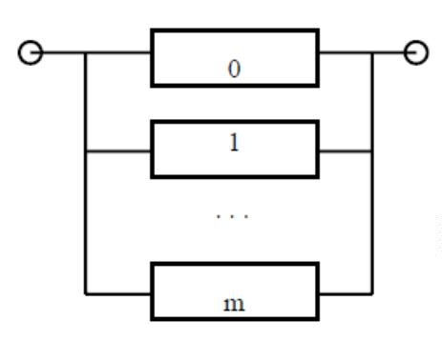
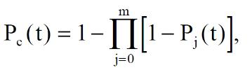
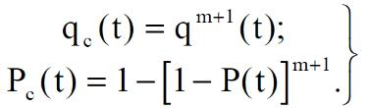
4 РАСЧЕТ НАДЕЖНОСТИ СИСТЕМЫ С ПОСТОЯННЫМ
РЕЗЕРВИРОВАНИЕМ
4.1 Теоретические сведения
При постоянном резервировании резервные элементы 1, 2,.... со-
единены параллельно с основным (рабочим) элементом в течение
всего периода работы системы. Все элементы соединены постоянно,
перестройка схемы при отказах не происходит, отказавший элемент
не отключается (рисунок 4.1).
Рисунок 4.1 – Система с постоянным резервированием
Вероятность отказа системы q_{c}(t) определяется формулой
m
q_{c} (t )
 1 
^{q} j ^{( t )}.
(4.1)
(4.2)
j0
где q_{j}(t) – вероятность отказа j-го элемента.
Вероятность безотказной работы системы
где Р_{j}(t) - вероятность безотказной работы j-го элемента
Если Рj(t) = Р(t), j = 0, 1, . . . , m , то
(4.3)
24

Slide 20
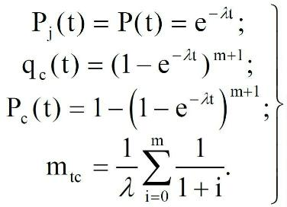
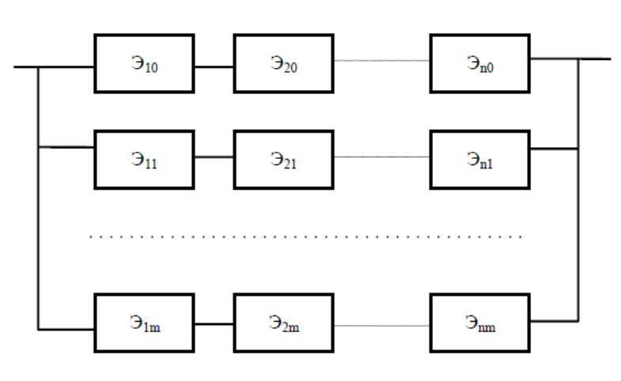

При экспоненциальном законе надежности отдельных элементов
имеем
(4.4)
Резервирование называется общим, если резервируется вся сис-
тема, состоящая из последовательного соединения n элементов. Схе-
ма общего резервирования показана на рисунке 4.2.
Рисунок 4.2 – Система общего резервирования
Основная цепь содержит n элементов. Число резервных цепей
равно m, т.е. кратность резервирования равна m.
Определим количественные характеристики надежности систе-
мы с общим резервированием (резервные цепи включены постоянно).
Запишем вероятность безотказной работы j-ой цепи
(4.5)
25

Slide 21

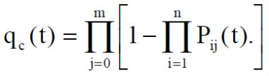
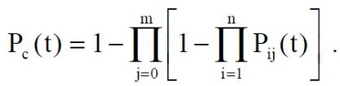

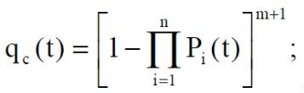
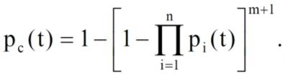
где Р_{ij}(t), j = 0, 1, 2, ... m; i = 1, 2, 3, ..., n – вероятность безотказной ра-
боты элемента Э_{ij}.
Вероятность отказа j-ой цепи
(4.6)
Вероятность отказа системы с общим резервированием
(4.7)
Вероятность безотказной работы системы с общим резервирова-
нием
(4.8)
Частный случай: основная и резервные цепи имеют одинаковую
надежность, т.е.
(4.9)
Тогда
(4.10)
(4.11)
Рассмотрим экспоненциальный закон надежности, т. е.
P_{i} (t )  e_{i}^{t}
(4.12)
В этом случае формулы (4.10), (4.11) примут вид
26

Slide 22




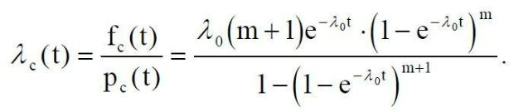

(4.13)
(4.14)
(4.15)
(4.16)
где λ₀ – интенсивность отказов цепи, состоящей из n элементов.
Частота отказов системы с общим резервированием
Интенсивность отказов системы с общим резервированием
(4.17)
Среднее время безотказной работы резервированной системы
(4.18)
где Т = 1/λ , - среднее время безотказной работы нерезервированной
0
0
системы.
4.2 Решение типовых задач
Задача № 1.
Система состоит из 10 равнонадежных элементов, среднее время
безотказной работы элемента m_{t} = 1000 ч. Предполагается, что спра-
ведлив экспоненциальный закон надежности для элементов системы
27

Slide 23
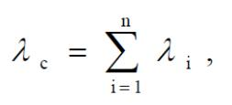
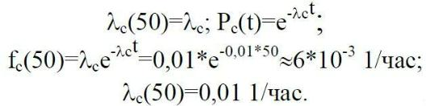
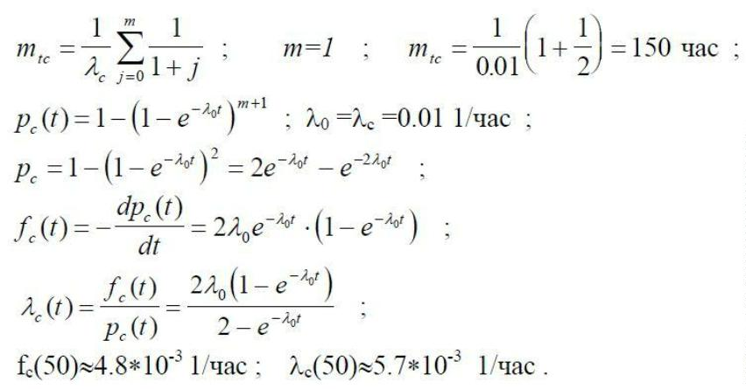
и основная и резервная системы равнонадежны. Необходимо найти
среднее время безотказной работы системы m_{tc}, а также частоту отка-
зов f (t) и интенсивность отказов λ (t) в момент времени t = 50 ч. в
c
с
следующих случаях:
а) нерезервированной системы,
б) дублированной системы при постоянно включенном резерве.
Решение.
а) Интенсивность отказов системы
где λ – интенсивность отказов системы; λ – интенсивность отказов i-
с
i
го элемента; n = 10.
λ = 1/m = 1/1000 = 0,001; i = 1, 2, . . .,n ; λ = λ ;
i
ti
i
λ = λ = 0,001*10 = 0,01 1/час;
c
n
mtc=1/λc=100 час;
f (t) = λ (t) P (t);
c
c
c
б) Среднее время безотказной работы системы
Задача № 2.
В технологической системе применено дублирование канала
управления. Интенсивность отказов канала λ = 10⁻² 1/ч. Рассчитать
28

Slide 24
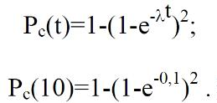


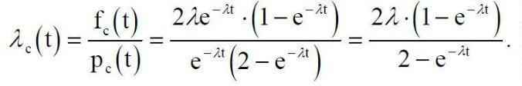
вероятность безотказной работы системы Р_{с}(t) при t = 10 ч, среднее
время безотказной работы m , частоту отказов f (t), интенсивность
отказов λ_{с}(t) системы.
tc
c
Решение.
В данном случае n = 1; λ = λ; λ = nλ = λ; m = 1. По формуле
(4.14) имеем
i
0
Из приложения П.7.14 [5] получим e^{-0,1} = 0,9048.
Тогда
2
Р (10) = 1 - (1 - 0,9048) = 1 - 0,09522 ≈ 1 - 0,01 = 0,99.
c
Определим m_{tс}. Из формулы (4.4) имеем
Определим частоту отказов f_{c}(t). Получим
Определим интенсивность отказов λ_{с}(t). Имеем
3адача № 3.
Нерезервированная система управления состоит из n = 5000
элементов. Для повышения надежности системы предполагается про-
вести общее дублирование элементов. Чтобы приближенно оценить
возможность достижения заданной вероятности безотказной работы
системы Р_{с}(t) = 0,9 при t =10 ч, необходимо рассчитать среднюю ин-
тенсивность отказов одного элемента при предположении отсутствия
последействия отказов.
29

Slide 25
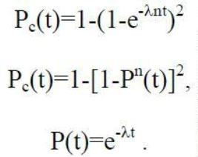




Решение.
Вероятность безотказной работы системы при общем дублиро-
вании и равнонадежных элементах равна
или
где
Здесь Р(t) – вероятность безотказной работы одного элемента.
Так как должно быть
n
2
1 - [1 - P (t)] ≥ 0,9,
то
Разложив
по степени 1/n в ряд и пренебрегая чле-
нами ряда высшего порядка малости, получим
Учитывая, что P(t) = ехр (-λt) ≈ 1 - λt , получим
1 – λt ≥ 1 - 6,32*10⁻⁵
или
-5
-5
-6
λ ≤ (6,32*10 )/t = (6,32*10 )/10=6,32*10 (1/ч).
4.3 Задачи для самостоятельного решения
Задача № 4. Технологическая система состоит из трех блоков:
Б1, Б2 и Б3. Интенсивности отказов этих блоков соответственно рав-
-4
-4
-4
ны: λ = 4*10 1/ч; λ = 2,5*10 1/ч; λ = 3*10 1/ч. Требуется рассчи-
1
2
3
тать вероятность безотказной работы системы при t = 100 ч для сле-
дующих случаев:
а) резерв отсутствует; б) имеется общее дублирование системы в це-
лом.
Задача № 5. Для изображенной на рисунке 4.3 логической схемы
системы определить P (t), m , f (t), λ (t). Здесь резерв нагруженный,
отказы независимы.
c
tc
c
c
30

Slide 26
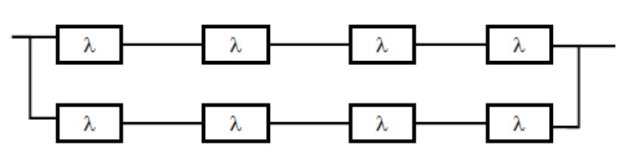
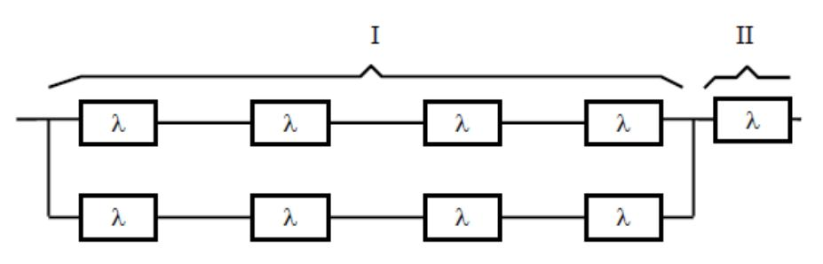
Рисунок 4.3 – Логическая схема системы
Задача № 6. В радиопередатчике, состоящем из трех равнона-
дежных каскадов (n = 3) применено общее постоянное дублирование
всего радиопередатчика. Интенсивность отказов каскада равна
-4
λ=5*10 1/ч. Определить P (t), m , f (t), λ (t) радиопередатчика с дуб-
лированием.
c
tc
c
c
Задача № 7. Для изображенной на рисунке 4.4 логической схе-
мы системы определить интенсивность отказов λ_{с}(t). Здесь резерв на-
груженный, отказы независимы.
Рисунок 4.4 – Логическая схема системы
Задача № 8. Технологическая система состоит из трех блоков I,
II, III. Интенсивности отказов этих трех блоков соответственно рав-
ны: λ , λ , λ . Требуется определить вероятность безотказной работы
1
2
3
технологической системы P_{c}(t) для следующих случаев:
а) резерв отсутствует;
б) имеется дублирование технологической системы в целом.
Задача № 9. Схема расчета надежности изделия показана на ри-
сунке 4.5. Предполагается, что справедлив экспоненциальный закон
надежности для элементов изделия. Интенсивности отказов элемен-
-3
-3
тов имеют значения: λ = 0,3*10 1/ч; λ = 0,7*10 1/ч. Требуется най-
1
2
ти вероятность безотказной работы изделия в течении времени t = 100
ч, среднее время безотказной работы изделия, частоту отказов и ин-
тенсивность отказов в момент времени t = 100 ч.
31

Slide 27
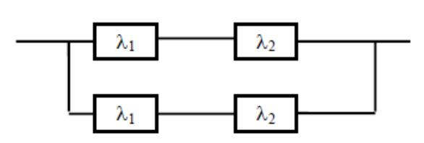
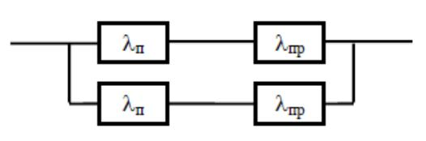
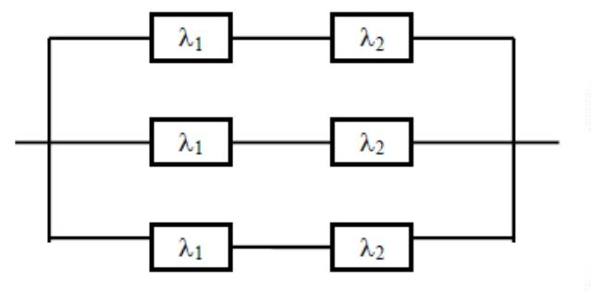
Рисунок 4.5 – Схема надежности изделия
Задача № 10. В телевизионном канале связи, состоящем из при-
емника и передатчика, применено общее дублирование. Передатчик и
-3
-3
приемник имеют интенсивности отказов λ = 2*10 1/ч, λ = 1*10
п
пр
1/ч, соответственно. Схема канала представлена на рисунке 4.6.
Рисунок 4.6 – Схема канала связи
Требуется определить вероятность безотказной работы канала
Р (t), среднее время безотказной работы m , частоту отказов f (t), ин-
c
tс
c
тенсивность отказов λ_{с}(t).
Задача № 11. Схема расчета надежности изделия приведена на
рисунке 4.7. Предполагается, что справедлив экспоненциальный за-
кон надежности для элементов изделия. Требуется определить интен-
сивность отказов изделия, если интенсивности отказов элементов
имеют значения λ , λ .
1
2
Рисунок 4.7 – Схема надежности изделия
Задача № 12. Нерезервированная система управления состоит из
n = 4000 элементов. Известна требуемая вероятность безотказной ра-
32

Slide 28
боты системы Р_{с}(t) = 0,9 при t = 100 ч. Необходимо рассчитать допус-
тимую среднюю интенсивность отказов одного элемента, считая эле-
менты равнонадежными, для того чтобы приближенно оценить дос-
тижение заданной вероятности безотказной работы при отсутствии
профилактических осмотров в следующих случаях: а) резервирование
отсутствует; б) применено общее ду6лирование.
Задача № 13. Устройство обработки состоит из трех одинаковых
блоков. Вероятность безотказной ра6оты устройства Р (t ) в течение
y
i
(0, t_{i}) должна быть не менее 0,9. Определить, какова должна быть ве-
роятность безотказной работы каждого блока в течение (0, t_{i}) для слу-
чаев: а) резерв отсутствует; б) имеется пассивное общее резервирова-
ние с неизменной нагрузкой всего устройства в целом; в) имеется
пассивное раздельное резервирование с неизменной нагрузкой по
блокам.
Задача № 14. Вычислитель состоит из двух блоков, соединен-
ных последовательно и характеризующихся соответственно интен-
-6
-6
сивностями отказов λ = 120,54*10 1/ч и λ = 185,66*10 1/ч. Выпол-
1
2
нено пассивное общее резервирование с неизменной нагрузкой всей
системы (блока 1 и 2). Требуется определить вероятность безотказной
работы Р (t) вычислителя, среднее время безотказной работы m , час-
с
tс
тоту отказов f (t) и интенсивность отказов λ (t) вычислителя. Опреде-
c
с
лить Р_{с}(t) при t = 20 ч.
33

